Slide 1
105上 數據中心學習狀況
期中考
期末考
寒假
105下學期
ADS1299fe PDK
ＦＦＴ訊號處理訓練
讀訊號處理書籍
腦科學基礎知識
ＨＨＴ訊號處理訓練

Slide 2
資料處理對FFT結果的影響
105323083 謝孟桓
中央大學 機械碩

Slide 3
必要參數
Fs (取樣頻率 Sampling rate) →dot=1/Fs (取樣間格)
Stoptime(取樣總時間)
令X為輸入的訊號
t = 0:dot:Stoptime-dot
L = Length(t)

Slide 4
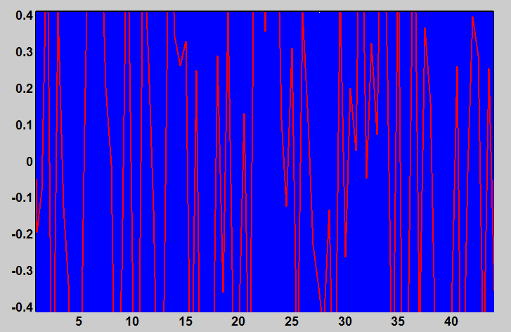
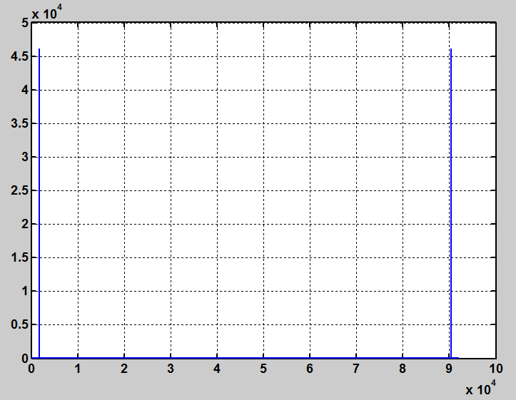
FFT分析步驟
Fs = 256
dot = 1/256
Stoptime = 360
X 訊號
t = 0:dot:stoptime-dot
L = Length(t)
←紅色為雜訊，藍色為訊息(為表示方便將圖拆開)
取得必要參數
abs(fft(X))
FFT後的數值為複數，無法顯現在x-y軸上，故加上abs取得強度值。
x軸為頻率點，y軸為能量(同頻率的累積)。
abs(fft(X))(1:end/2) → L_half = L/2
abs後的FFT為對稱圖形，因複數為共軛數， 故會有一對值相同的數，需要濾掉。
F = (0: L_half )*(Fs/ L)
(0: L_half ):創造跟FFT一樣長的頻率點。
(Fs/ L):給頻率點意義。每點代表Fs被分成幾段的值(頻率解析度)。

Slide 5
FFT取Buffer分析步驟
Buffer( Matrix, A, B)
A = 切割的訊號長度，Slid Window的長度。
影響訊號解析度。
Fs/A(頻率解析度)，此時的A相當於前面的L，只是L被分段了。
A越大表示用越多資料在作分析，越滿足FFT的資料越多，效果越好。
但不影響FFT的Hz範圍。
B = Overlap的寬度。
影響Slid Window移動的距離。
(Fs-B)/Fs為每個buffer視窗的單位值。
Buffer(X,A,B)
X軸:為時間 [(Fs-B)/Fs]，Y軸:為頻率[Fs/A]。
abs(fft(Buffer(X,A,B)))

Slide 6
訊噪比對FFT的影響
模擬訊號： 原資料：頻率5HZ, AMP1。 雜訊： white noise 不斷改變AMP。
檔案內有圖。
在: AMP75 SNR-35.64 免強能分辨的出頻率 AMP80 SNR-36.22 訊號已經無法分辨
SNR = 10*log10(signal_power/noise_power);

Slide 7
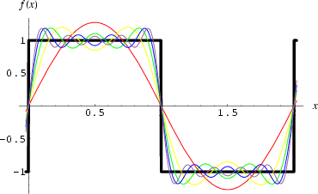
Detrend
顧名思義就是將「趨勢」刪除。
數據本身會有一平均值，在做FFT時會為了達到基本的平均值， ①產生許多低頻的訊號 ②而這些訊號並非是資料點的震盪所產生的，即不是我們分析的主要對象，因此我們需要將此趨勢去除。 →此去趨勢的方法會讓整體數據平均值 = 0。
如一方波，FFT為了逼近升起的數值(如一數據本身的平均值)，產生了許多的低頻訊號，但實際的頻率與這些低頻訊號無關，故低頻就於如雜訊，需要濾掉，避免影像頻率數據。
Detrend(X)

Slide 8
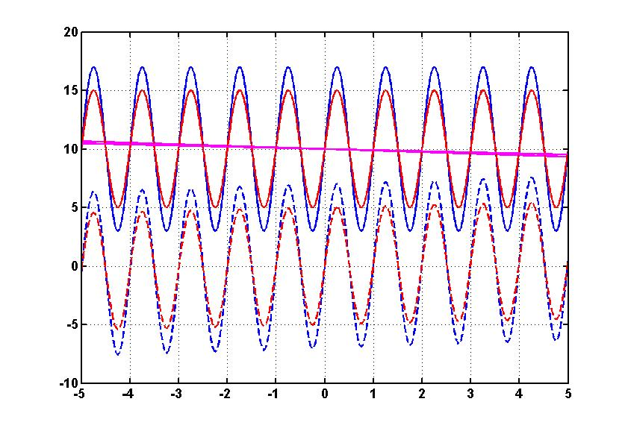
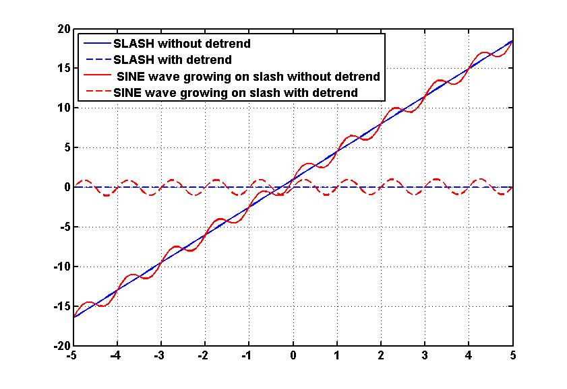
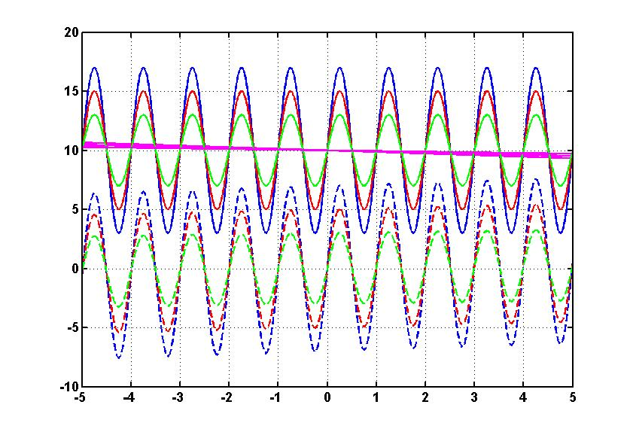
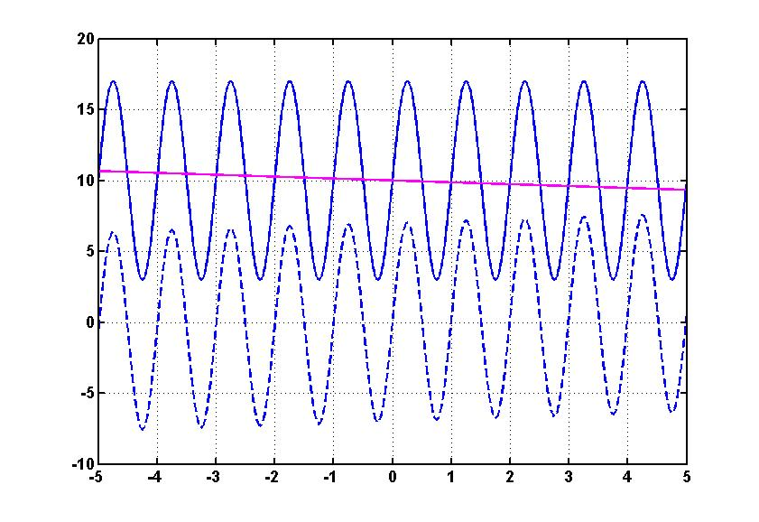
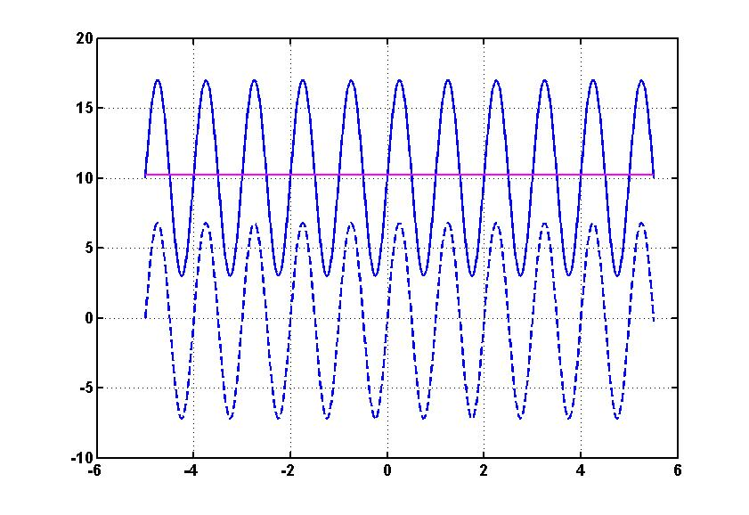
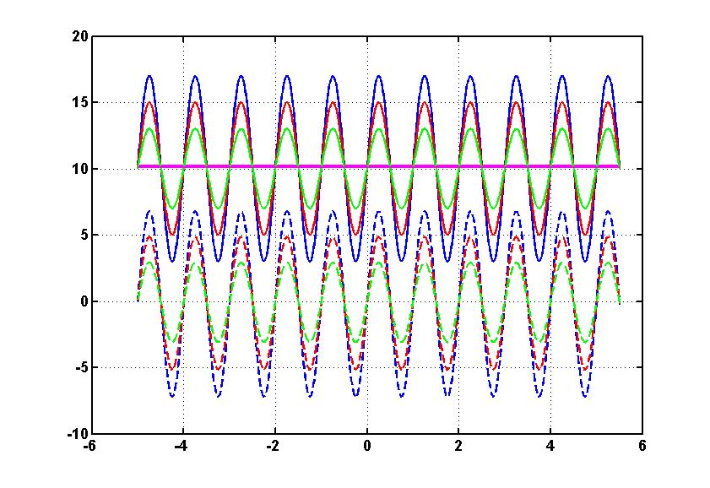
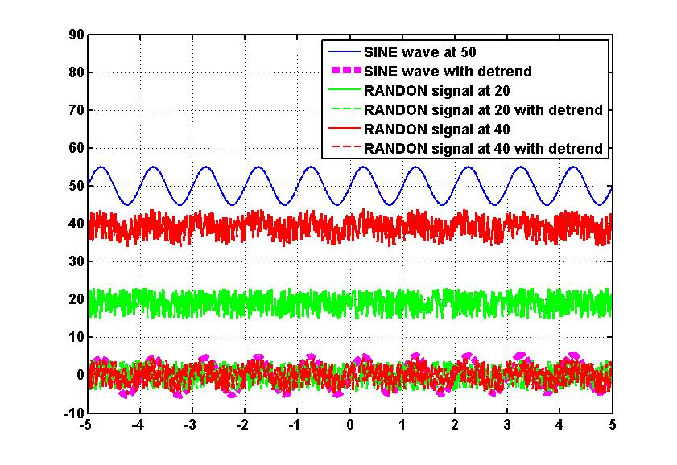
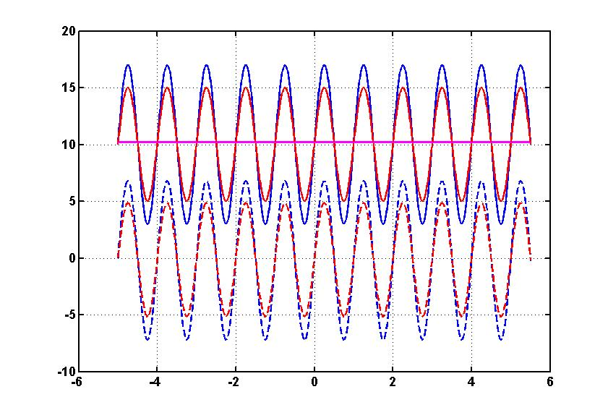
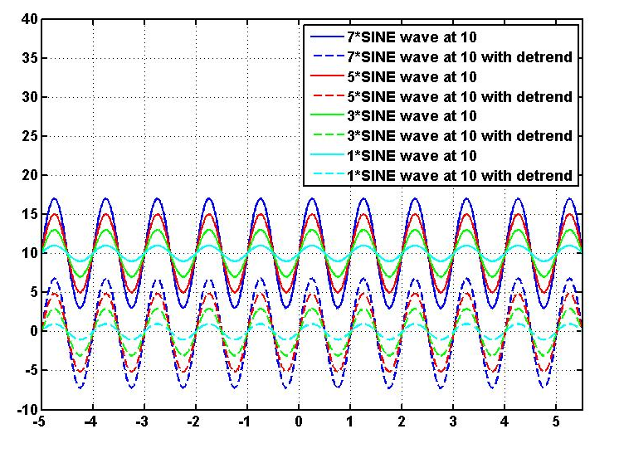
Detrend對原資料的影響
Slash或是Sine沿著Slash去趨勢後都會歸零到Y = 0的位子。
因左右不對稱、且皆有趨勢，所以趨勢線為斜的。
不論是規律的sine波，或是random都可以被去趨勢歸零到Y = 0的位置。
因左右對稱、且皆有趨勢，所以趨勢線為水平的。
即使不同振福，去趨勢後，都會歸零到 Y = 0。

Slide 9
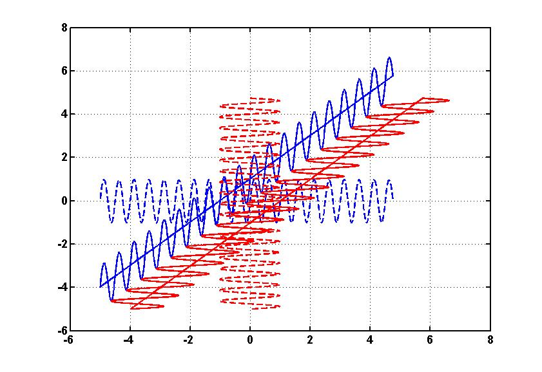
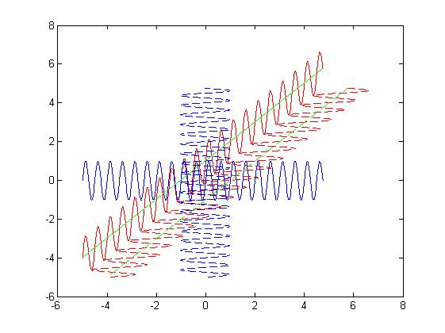

Detrend資料上的結論
圖表上的觀察：
Detrend後的圖形分別被歸零到X = 0或Y = 0，依趨勢在Y方向或是X方向。
Detrend: 原資料與trend的值相減。
整體而言，左右變化的，歸零到垂直線；上限變化的歸零到水平線。
資料在Y方向
資料在X方向
原資料
趨勢
detrend後資料
detrend的資料意義：
f(x) =$\sin\left(2∗2π\text{X}\right)+X+1$
Detrend是將資料的趨勢去除化，沒有Ｘ，Ｙ歸零，只有數據上的平均歸零，所以向Ｘ，Ｙ歸零其實是我們給的座標意義。
實線為detrend前；虛線為detrend後。
兩原資料的趨勢雖然相同，但資料成長方式不同，去趨勢化的結果也不同。

Slide 10
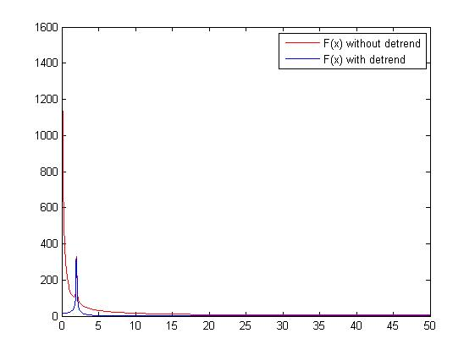
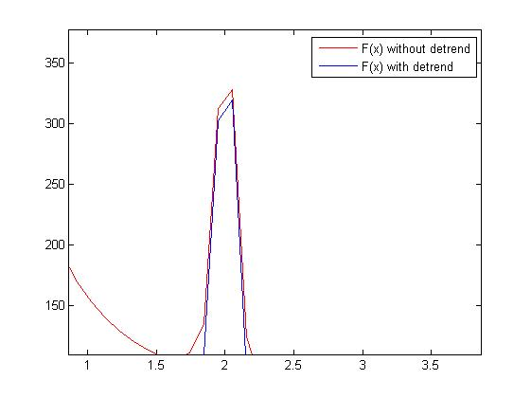

Detrend與FFT的關係
f(x) =$\sin\left(2∗2π\text{X}\right)+X+1$
0附近的低頻被往下拉，將趨勢所造成的低頻給消除了。
頻率2的位置重疊，detrend不影響取fft後的頻率。

Slide 11
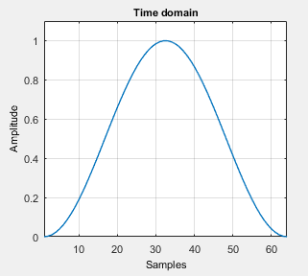
Hanning Window
擷取資料時，我們無法保證我們抓資料時是在相位一開始處截取，結束時同時也無法保證是在相位的周期結束時停止擷取，因此可能使資料兩端產生翹起的現象。
Hanning Window是一左右對成且兩端為零的函數，能消除上述提到的兩端翹起效應。
Hann(L).*X
Buf_X = Buffer(X,A,B) For i = 1:size(Buf_X,2) hann(size(Buf_X,1))’.* Buf_X; end

Slide 12
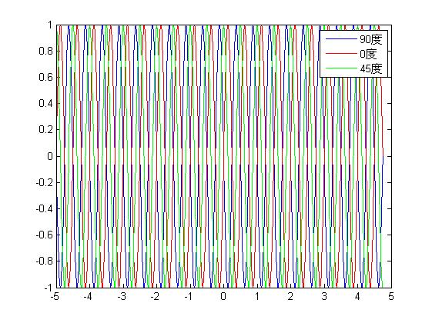
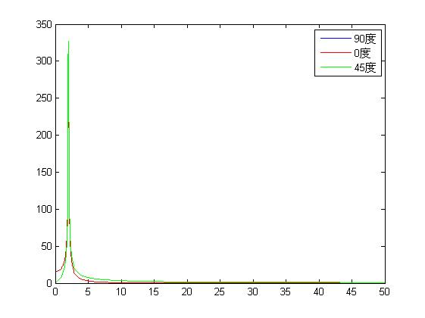
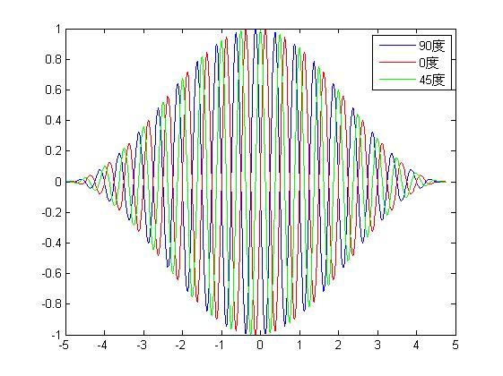
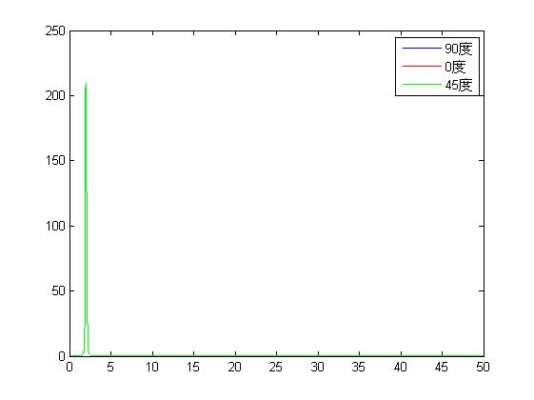
相差90度相位的sine wave Hann與FFT的關係
Original
Original-FFT
Hann
Hann-FFT

Slide 13
相差90度相位的sine wave Hann與FFT的關係
對相同訊號(Sine wave)不論記錄資料的開頭點為何，經過hanning window 的修正後，都會解析出相同且較準確的FFT圖。

Slide 14
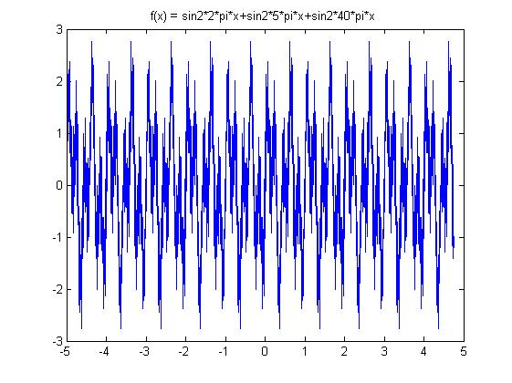
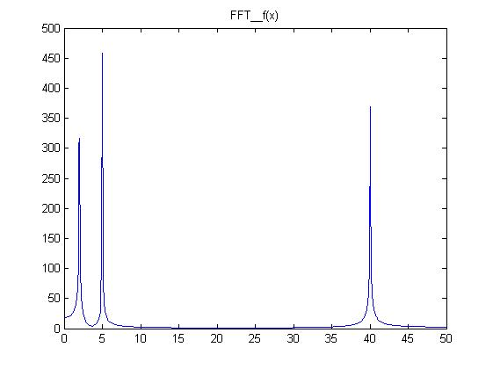
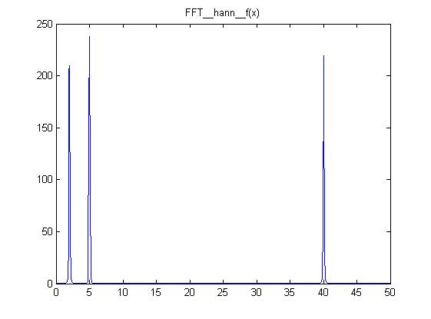
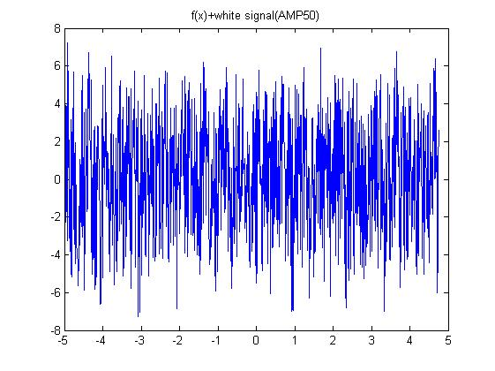
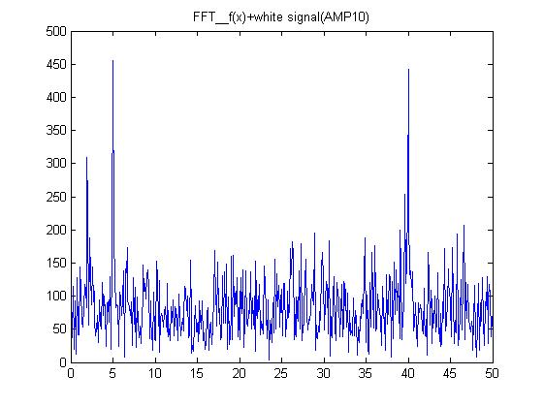
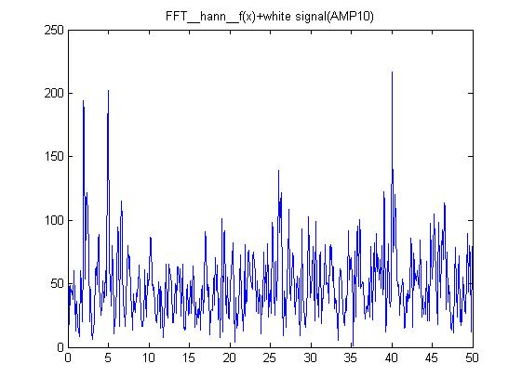
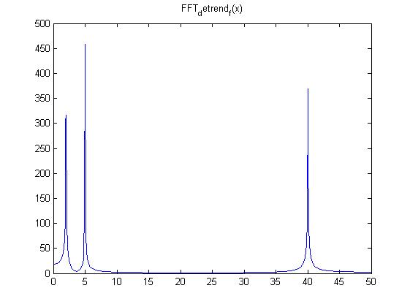
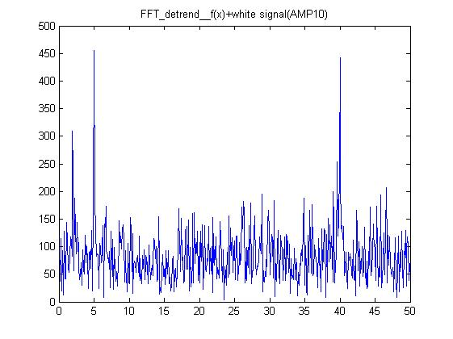
多頻與white signal(2、5、40)

Slide 15
多頻與white signal(2、5、40)

Slide 16
多頻與white signal(2、5、40)
Sine wave 與 white signal 兩者的對稱點都在y = 0，所以detrend對資料沒有影響。
Hanning window對f(x)的影響仍能保持頻率間振幅強度的相對關係；但在white noise裡面，相對關係就被破壞了，由上下兩張圖判斷，hanning window後的結果有些許不準，但仍能表示原資料頻段有哪些。

Slide 17
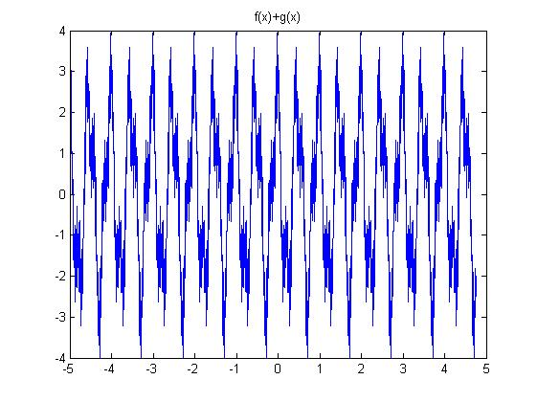
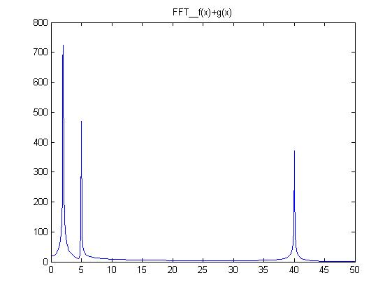
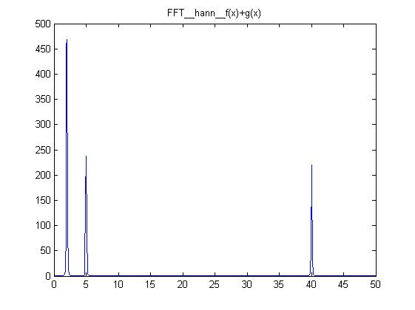
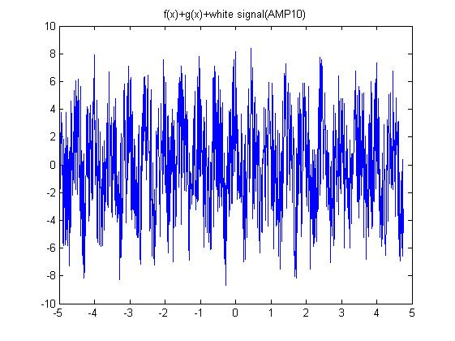
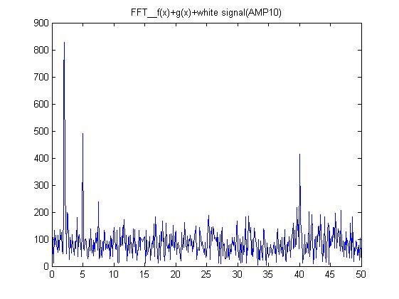
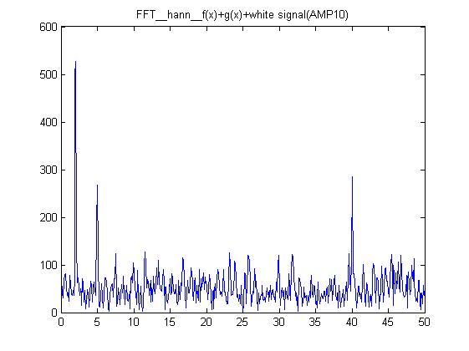
多頻、相位差與white signal(2、5、40)

Slide 18
多頻、相位差

